Slide 1

第七章 化学反应速率和化学平衡
第一节 化学反应速率及影响因素

Slide 2

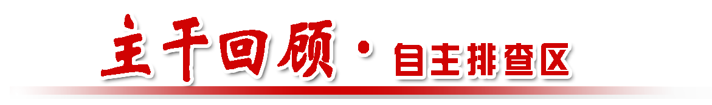

考纲 考情 | 三年12考 高考指数:★★★★☆
 | 1.了解化学反应速率的概念及定量表示方法。 2.了解催化剂在生产、生活和科学领域中的重要作用。 3.理解外界条件(浓度、温度、压强、催化剂等)对反应速率的影响,认识其一般规律。 4.了解化学反应速率在生活、生产和科学研究领域的重要作用。

Slide 3
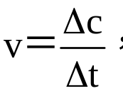
【知识梳理】
一、化学反应速率
1.表示方法:通常用单位时间内反应物浓度的_____或生成物浓度的_____来表示。
2.数学表达式及单位: 单位为mol·L⁻¹·min⁻¹或mol·L⁻¹·s⁻¹。
如密闭容器中,合成氨的反应N₂+3H₂ 2NH₃,开始时c(N₂)=
8 mol·L⁻¹,2 min后c(N₂)=4 mol·L⁻¹,则用N₂表示的反应速率为
________________。
减少
增加
高温、高压
催化剂
2 mol·L⁻¹·min⁻¹

Slide 4
3.化学反应速率与化学计量数的关系:对于已知反应A(g)+nB(g)====
pC(g)+qD(g),其化学反应速率可用不同的反应物或生成物来表示,当单位相同时,化学反应速率的数值之比等于方程式中各物质的_____
_______之比,即v(A)∶v(B)∶v(C)∶v(D)=___________。
如在一个2 L的容器中发生反应:3A(g)+B(g)====2C(g),加入2 mol A,1 s后剩余1.4 mol,则v(A)=________________,v(B)=
________________,v(C)=________________。
化学
计量数
m∶n∶p∶q
0.3 mol·L⁻¹·s⁻¹
0.1 mol·L⁻¹·s⁻¹
0.2 mol·L⁻¹·s⁻¹

Slide 5
【微点拨】
(1)化学反应速率一般指平均速率而不是某一时刻的瞬时速率,且无论用反应物还是用生成物表示均取正值。
(2)同一化学反应,相同条件下用不同物质表示的反应速率,其数值可能不同,但表示的意义相同。
(3)不能用固体或纯液体表示化学反应速率,因为固体或纯液体的浓度视为常数。

Slide 6
二、化学反应速率的影响因素
1.内因:反应物本身的_____。
性质

Slide 7
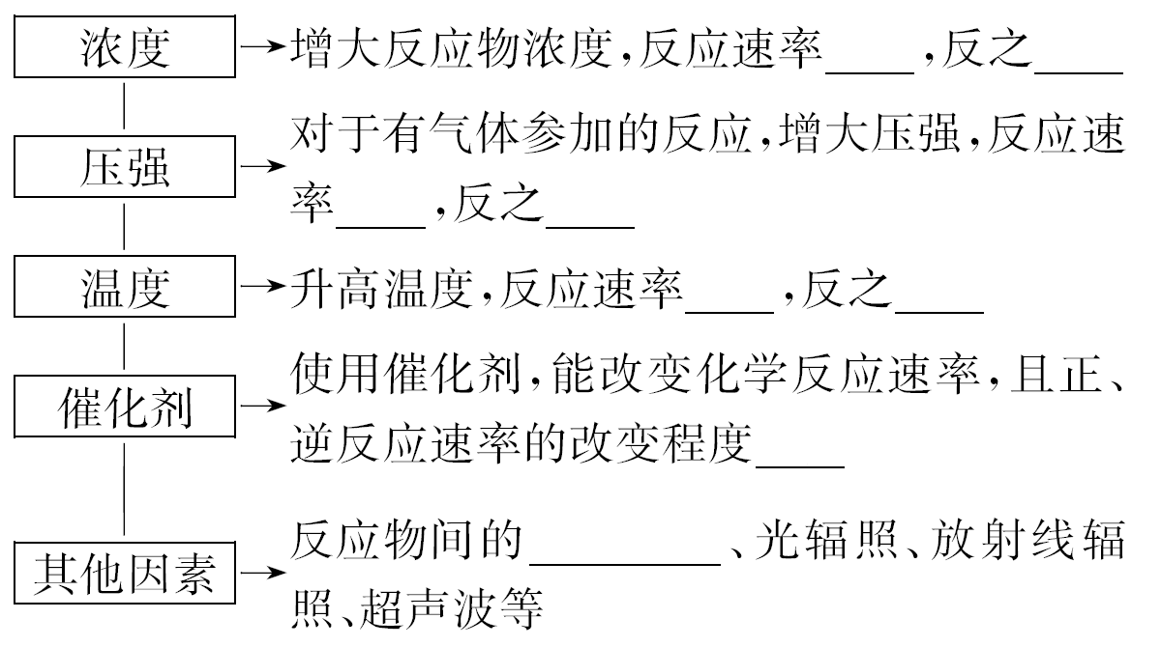
2.外因(其他条件不变,只改变一个条件):
加快
减慢
加快
减慢
加快
减慢
相同
接触面积

Slide 8
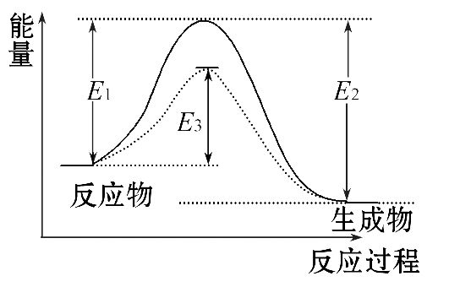
3.理论解释——有效碰撞理论:
(1)活化分子、活化能、有效碰撞。
①活化分子:能够发生有效碰撞的分子。
②活化能:如图
图中:__为无催化剂时反应的活化能,使用催化剂时的活化能为__,反应热为_____。
③有效碰撞:活化分子之间能够引发化学反应的碰撞。
E₁
E₃
E₂-E₁

Slide 9
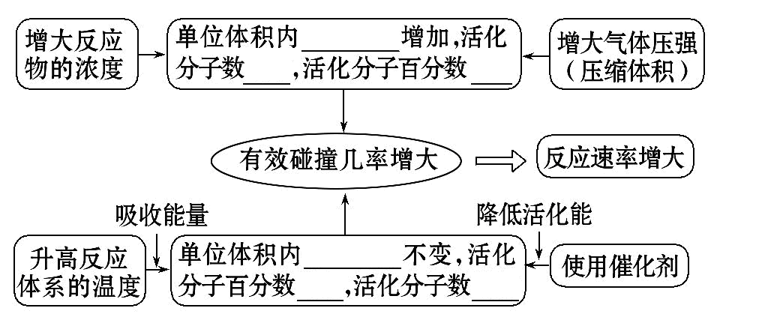
(2)活化分子、有效碰撞与反应速率的关系。
分子总数
增加
不变
分子总数
增加
增加

Slide 10
【微点拨】
(1)反应物本身的性质是影响化学反应速率的主要因素。
(2)改变固体或纯液体反应物的用量,反应速率不变。
(3)压强对化学反应速率的影响是通过改变浓度实现的,所以分析压强的改变对反应速率的影响时也可以从浓度是否发生改变的角度来分析,若改变总压强而各物质的浓度不改变,则反应速率不变。
(4)改变温度,使用催化剂,反应速率一定发生变化,其他外界因素的改变,反应速率不一定发生变化。

Slide 11
【小题快练】
1.【思考辨析】
(1)(2014·天津高考)增大反应物浓度可加快反应速率,因此用浓硫酸与铁反应能增大生成H₂的速率。 ( )
【分析】常温下,浓硫酸使铁发生钝化,若加热时发生反应,但不产生H₂。
(2)(2012·上海高考)往锌与稀硫酸反应混合液中加入NH₄HSO₄固体,反应速率不变。 ( )
【分析】往锌与稀硫酸反应混合液中加入NH₄HSO₄固体,c(H⁺)增大,反应速率加快。
×
×

Slide 12

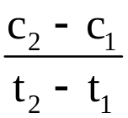
(3)(2011·山东高考)在2SO₂(g)+O₂(g) 2SO₃(g)反应中，t₁、t₂时
刻，SO₃(g)浓度分别是c₁、c₂，则t₁～t₂时间内，SO₃(g)生成的平均速
率为v＝ 。( )
【分析】SO₃(g)生成的平均速率表达式符合化学反应速率的定义式。
√

Slide 13
(4)(2011·江苏高考)对于反应:2H₂O₂====2H₂O+O₂↑,加入MnO₂或降低温度都能加快O₂的生成速率。 ( )
【分析】降低温度会减慢O₂的生成速率。
×

Slide 14
2.【教材研习】
(1)(RJ选修4·P19)对于化学反应3W(g)+2X(g)====4Y(g)+3Z(g),下列反应速率关系中,正确的是 ( )
A.v(W)=3v(Z) B.2v(X)=3v(Z)
C.2v(X)=v(Y) D.3v(W)=2v(X)
【解析】选C。对于任一化学反应,用不同的物质表示该反应的速率,其数值之比等于其化学计量数之比,v(W)∶v(X)∶v(Y)∶v(Z)= 3∶2∶4∶3。v(W)=v(Z),A错误;3v(X)=2v(Z),B错误;2v(X)=v(Y),C正确;2v(W)=3v(X),D错误。

Slide 15

(2)(RJ选修4·P19)NH₃和纯净的O₂在一定条件下发生反应:4NH₃(g)+
3O₂(g) 2N₂(g)+6H₂O(g),现向一容积不变的2 L密闭容器中充入
4 mol NH₃和3 mol O₂,4 min后,测得生成的H₂O占混合气体体积的40%,
则下列表示此段时间内该反应的平均速率不正确的是 ( )
A.v(N₂)=0.125 mol·L⁻¹·min⁻¹
B.v(H₂O)=0.375 mol·L⁻¹·min⁻¹
C.v(O₂)=0.225 mol·L⁻¹·min⁻¹
D.v(NH₃)=0.250 mol·L⁻¹·min⁻¹

Slide 16
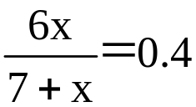
【解析】选C。设4 min时，生成6x mol H₂O(g)
4NH₃(g) + 3O₂(g) 2N₂(g) + 6H₂O(g) n(总)
起始 4 mol 3 mol 0 0 7 mol
变化 4x mol 3x mol 2x mol 6x mol
4 min 4-4x 3-3x 2x 6x 7+x
据题意，则有： 解得：x＝0.5

Slide 17
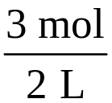
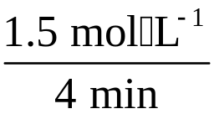
则4 min内H₂O的变化浓度为
Δc(H₂O)＝ ＝1.5 mol·L⁻¹，v(H₂O)＝ ＝
0.375 mol·L⁻¹·min⁻¹，再由各物质表示的速率之比等于各物质的
化学计量数之比，可得各物质表示的反应速率分别为v(N₂)＝
0.125 mol·L⁻¹·min⁻¹，v(NH₃)＝0.250 mol·L⁻¹·min⁻¹，v(O₂)＝
0.187 5 mol·L⁻¹·min⁻¹。

Slide 18
(3)(RJ选修4·P24)一定温度下,反应N₂(g)+O₂(g) 2NO(g)在密闭容器中进行,下列措施不改变化学反应速率的是 ( )
A.缩小体积使压强增大 B.恒容,充入N₂
C.恒容,充入He D.恒压,充入He

Slide 19
【解析】选C。A项,气体的物质的量不变,缩小体积,气体的浓度增大,反应速率增大;B项,容积不变,充入N₂,使反应物N₂的浓度增大,反应速率增大;C项,容积不变,充入He,虽然反应容器内压强增大,但反应物N₂、O₂、NO的浓度并没有变化,因此不影响反应速率;D项,压强不变,充入He,反应容器的体积必然增大,总压强虽然没变,但N₂、O₂、NO的浓度减小,反应速率减小。

Slide 20
(4)(RJ选修4·P24)NO和CO都是汽车尾气里的有毒气体,它们之间能缓慢反应,反应的化学方程式为2NO+2CO N₂+2CO₂ ΔH<0。若该反应在密闭容器中进行,则下列说法不正确的是 ( )
A.降低压强能增大逆反应速率
B.使用适当催化剂能增大反应速率
C.升高温度能增大正反应速率
D.充入CO,能提高NO的转化率

Slide 21
【解析】选A。降低压强,正逆反应的速率都减小,A不正确;使用适当催化剂、升高温度都能增大反应速率,B、C正确;充入一种非固体反应物,能提高另一种反应物的转化率,D正确。

Slide 22
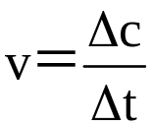
【速记卡片】
1.化学反应速率计算的3个方法:
(1)定义式法: ;
(2)比例关系法:化学反应速率之比等于化学计量数之比;
(3)三段式法:列起始量、转化量、最终量,再根据定义式或比例关系计算。
2.影响化学反应速率的4个外界条件:
(1)浓度;(2)温度;(3)压强;(4)催化剂。

Slide 23
3.分析判断化学反应速率变化时的4注意:
(1)压强对反应速率的影响是通过改变浓度来实现的,浓度不变,速率不变。
(2)温度改变,化学反应速率一定改变。
(3)不特别指明,催化剂一般是加快反应速率。
(4)固体反应物量的增减,不能改变化学反应速率,固体的表面积改变才能改变化学反应速率。

Slide 24


考点一 化学反应速率的计算与比较
【自主训练】(2015·清远模拟)将等物质的量的A、B混合放于2 L的密闭容器中,发生反应3A(g)+B(g) xC(g)+2D(g)。经5 min后达到平衡,平衡时测得D的浓度为0.5 mol·L⁻¹,c(A)∶c(B)=3∶5,
v(C)=0.1 mol·L⁻¹·min⁻¹。则:
(1)x=______________。

Slide 25
(2)前5 min内B的反应速率v(B)=______________。
(3)平衡时A的转化率为_______。
(4)若用①v(A)=12 mol·L⁻¹·min⁻¹、②v(C)=0.1 mol·L⁻¹·s⁻¹分别表示该反应速率,则反应速率较快的是________(填序号)。

Slide 26
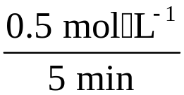
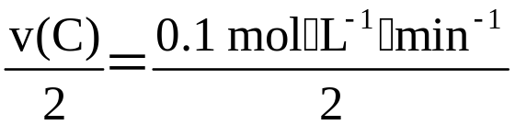
【解析】(1)v(D)＝ ＝0.1 mol·L⁻¹·min⁻¹＝v(C)，
由此推知x＝2。
(2)v(B)＝ ＝0.05 mol·L⁻¹·min⁻¹。
(3) 3A(g) +B(g) 2C(g)+2D(g)
起始(mol·L⁻¹) a a 0 0
转化(mol·L⁻¹) 0.75 0.25 0.5 0.5
平衡(mol·L⁻¹) a-0.75 a-0.25 0.5 0.5
(a-0.75)∶(a-0.25)＝3∶5，解得：a＝1.5，

Slide 27
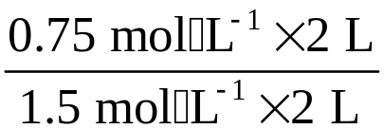
A的转化率＝ ×100%＝50%。
(4)v(C)＝0.1 mol·L⁻¹·s⁻¹＝6 mol·L⁻¹·min⁻¹，根据速率之比
等于化学计量数之比可知：该情况下v(A)＝9 mol·L⁻¹·min⁻¹<
12 mol·L⁻¹·min⁻¹，①较快。
答案：(1)2 (2)0.05 mol·L⁻¹·min⁻¹ (3)50% (4)①

Slide 28
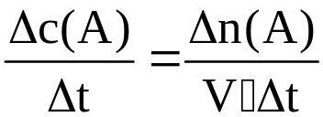
【归纳总结】
化学反应速率计算、比较的方法
1.公式法：
(1)v(A)=
(2)同一反应速率，用不同的物质表示时，反应速率之比等于各物质的化学计量数之比。

Slide 29


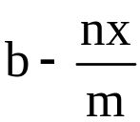
2.“三段式”法：
(1)写出有关反应的化学方程式。
(2)找出各物质的起始量、转化量、某时刻量。
(3)根据已知条件列方程式计算。
例如，反应 mA + nB pC
t₀ s/mol·L⁻¹ a b 0
转化/mol·L⁻¹ x
t₁ s/mol·L⁻¹ a-x

Slide 30
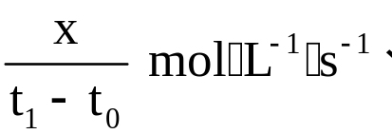
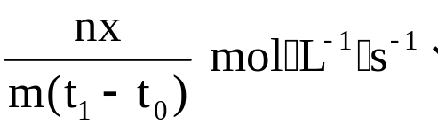
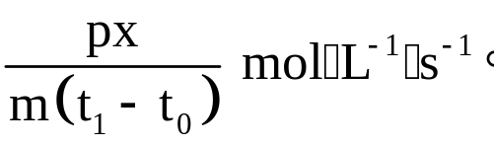
则：v(A)＝
v(B)＝
v(C)＝

Slide 31
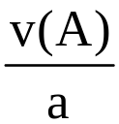
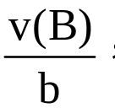
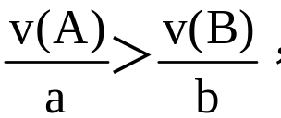
3.比较方法：
(1)看单位是否统一，若不统一，换算成相同的单位。
(2)换算成用同一物质表示的反应速率，再比较数值的大小。
(3)比较化学反应速率与化学计量数的比值，即对于一般反应aA＋
bB====cC＋dD，比较 与 若 则A表示的反
应速率比B大。

Slide 32
【针对训练】
1.(双选)(2015·河源模拟)将4 mol A气体和2 mol B气体在2 L的容器中混合,并在一定条件下发生如下反应:2A(g)+B(g) 2C(g),若经2 s后测得C的浓度为0.6 mol·L⁻¹,现有下列几种说法,其中正确的是 ( )
A.用物质A表示反应的平均速率为0.3 mol·L⁻¹·s⁻¹
B.用物质B表示反应的平均速率为0.6 mol·L⁻¹·s⁻¹
C.2 s时物质A的转化率为70%
D.2 s时物质B的浓度为0.7 mol·L⁻¹

Slide 33
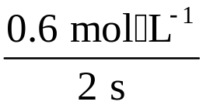

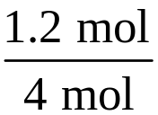
【解析】选A、D。 v(C)= =0.3 mol·L⁻¹·s⁻¹ 则：
v(A)=v(C)=0.3 mol·L⁻¹·s⁻¹，A正确；v(B)= v(C)=
0.3 mol·L⁻¹·s⁻¹× =0.15 mol·L⁻¹·s⁻¹ ，B错误；参加反应的A
的物质的量为0.3 mol·L⁻¹·s⁻¹×2 s×2 L=1.2 mol，A的转化率为
×100%=30%，C错误；2 s时B的浓度为1 mol·L⁻¹-
0.15 mol·L⁻¹·s⁻¹×2 s=0.7 mol·L⁻¹，D正确。

Slide 34

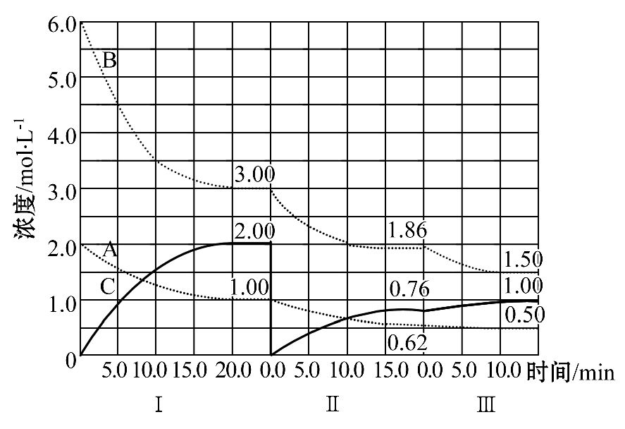
2.反应aA(g)+bB(g) cC(g) ΔH<0在等容条件下进行。改变其他反应条件，在Ⅰ、Ⅱ、Ⅲ阶段体系中各物质浓度随时间变化的曲线如图所示：

Slide 35
回答问题:
(1)反应的化学方程式中,a∶b∶c为____________。
(2)A的平均反应速率v_{Ⅰ}(A)、v_{Ⅱ}(A)、v_{Ⅲ}(A)从大到小排列次序为____________。

Slide 36
【解析】(1)第Ⅰ阶段:
aA(g) + bB(g) cC(g)
起始物质的量浓度(mol·L⁻¹) 2.00 6.00 0
转化物质的量浓度(mol·L⁻¹) 1.00 3.00 2.00
平衡物质的量浓度(mol·L⁻¹) 1.00 3.00 2.00
所以,反应的化学方程式中,a∶b∶c为1∶3∶2。

Slide 37
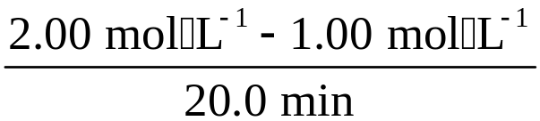
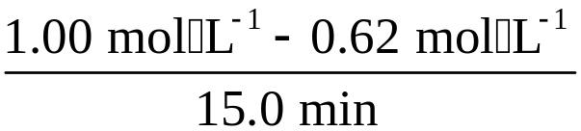
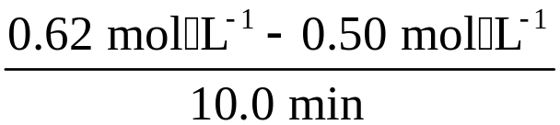
(2)A的平均反应速率
v_{Ⅰ}(A)＝ ＝0.05 mol·L⁻¹·min⁻¹
v_{Ⅱ}(A)＝ ≈0.025 mol·L⁻¹·min⁻¹
v_{Ⅲ}(A)＝ ＝0.012 mol·L⁻¹·min⁻¹
所以，v_{Ⅰ}(A)、v_{Ⅱ}(A)、v_{Ⅲ}(A)从大到小排列次序为v_{Ⅰ}(A)>v_{Ⅱ}(A)>
v_{Ⅲ}(A)。
答案：(1)1∶3∶2 (2)v_{Ⅰ}(A)>v_{Ⅱ}(A)>v_{Ⅲ}(A)

Slide 38
【加固训练】1.已知反应4CO+2NO₂ N₂+4CO₂在不同条件下的化学反应速率如下,其中表示反应速率最快的是 ( )
A.v(CO)=1.5 mol·L⁻¹·min⁻¹
B.v(NO₂)=0.7 mol·L⁻¹·min⁻¹
C.v(N₂)=0.4 mol·L⁻¹·min⁻¹
D.v(CO₂)=1.1 mol·L⁻¹·min⁻¹

Slide 39
【解析】选C。换算成同一物质再比较,如以N₂为标准,A、B、D项分别换算为0.375 mol·L⁻¹·min⁻¹、0.35 mol·L⁻¹·min⁻¹、
0.275 mol·L⁻¹·min⁻¹,所以反应速率最快的为C项。

Slide 40
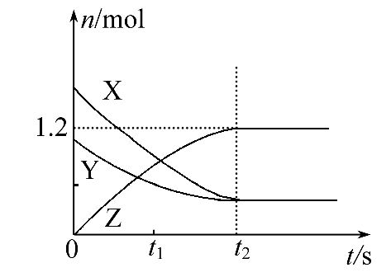
2.将一定量的X气体和1 mol Y气体在2 L的容器中混合,并在一定条件下发生反应:2X(g)+Y(g) 2Z(g),若经2 s(t₂时刻)后测得Z的物质的量如图所示。
现有下列几种说法:
①用物质X表示的反应速率为0.3 mol·L⁻¹·s⁻¹
②用物质Y表示的反应速率为0.6 mol·L⁻¹·s⁻¹
③2 s时物质X的转化率为75%
④2 s时物质Y的浓度为0.4 mol·L⁻¹
其中正确的是 ( )
A.①③ B.①④ C.②③ D.③④

Slide 41
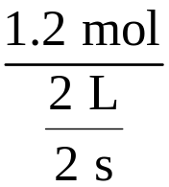
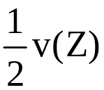
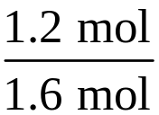
【解析】选A。v(Z)＝ ＝0.3 mol·L^{－1}·s^{－1}，v(X)=v(Z)=
0.3 mol·L^{－1}·s^{－1}；v(Y)= =0.3 mol·L^{－1}·s^{－1}× =
0.15 mol·L^{－1}·s^{－1}。2 s时生成1.2 mol Z，说明参加反应的Y的物
质的量为0.6 mol，剩余0.4 mol的Y。参加反应的X为1.2 mol，2 s
时Y和X的物质的量相等，即X也剩余0.4 mol，说明原来加入的X为
1.6 mol。X的转化率为 ×100%＝75%。2 s时生成1.2 mol Z，
剩余0.4 mol的Y，反应容器为2 L，所以Y的浓度为0.2 mol·L^{－1}。

Slide 42

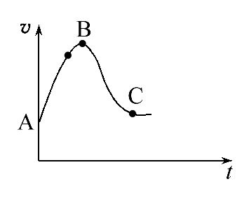
考点二 化学反应速率图象及其应用
1.全程速率—时间图:如Zn与足量盐酸的反应,反应速
率随时间的变化出现如图情况。
解释原因:AB段(v渐大),因为是放热反应,随反应的进行,温度渐高,导致反应速率的渐大;BC段(v渐小),则主要因为随反应的进行,溶液中c(H⁺)渐小,导致反应速率渐小。

Slide 43
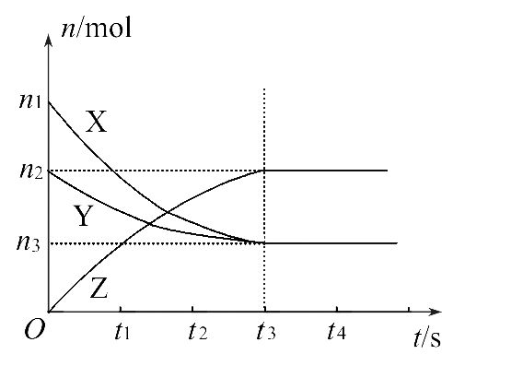
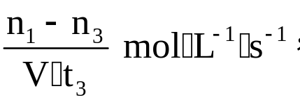
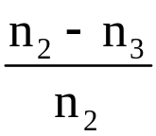
2.物质的量(或浓度)—时间图象:例如,某温度时,在定容(VL)容器中,X、Y、Z三种物质的物质的量随时间的变化曲线如图所示。
(1)由图象得出的信息是
①X、Y是反应物,Z是产物;
②t₃时反应达平衡,X、Y没有全部反应。
(2)根据图象可进行如下计算:
①某物质的平均速率、转化率,如
v(X)= Y的转化率= ×100%。

Slide 44
②确定化学方程式中的化学计量数之比
如X、Y、Z三种物质的化学计量数之比为
(n₁-n₃)∶(n₂-n₃)∶n₂。

Slide 45
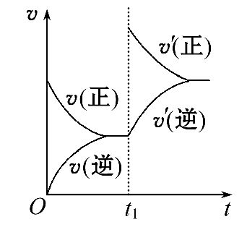
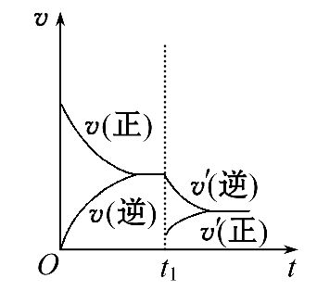
3.化学平衡的移动与反应速率的关系:
平衡 体系 | 条件 变化 | 速率变化 | 平衡 变化 | 图象
任一 平衡 体系 | 增大 反应 物的 浓度 | v(正)、v(逆)均增大，且v′(正)>v′(逆) | 正向 移动
 | 减小 反应 物的 浓度 | v(正)、v(逆)均减小，且v′(逆)>v′(正) | 逆向 移动

Slide 46
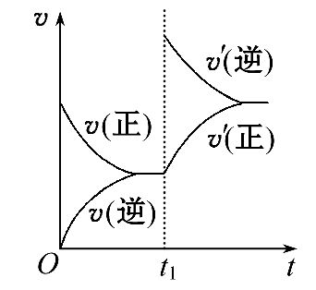
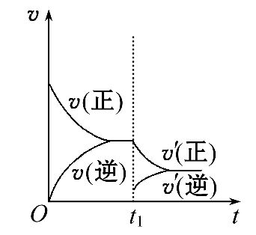
平衡 体系 | 条件 变化 | 速率变化 | 平衡 变化 | 图象
任一 平衡 体系 | 增大 生成 物的 浓度 | v(正)、v(逆)均增大，且 v′(逆)> v′(正) | 逆向 移动
 | 减小 生成 物的 浓度 | v(正)、v(逆)均减小，且 v′(正)> v′(逆) | 正向 移动

Slide 47
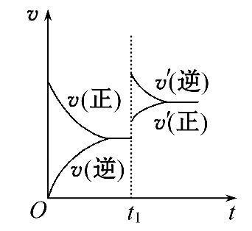
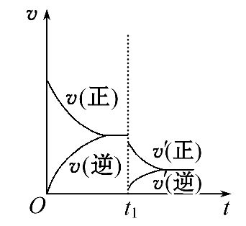
平衡 体系 | 条件 变化 | 速率变化 | 平衡 变化 | 图象
正反 应为 气体 体积 增大 的放 热反 应 | 增大压 强或升 高温度 | v(正)、v(逆)均增大，且 v′(逆)> v′(正) | 逆向 移动
 | 减小压 强或降 低温度 | v(正)、v(逆)均减小，且 v′(正)> v′(逆) | 正向 移动

Slide 48
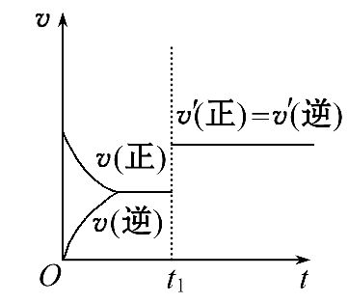
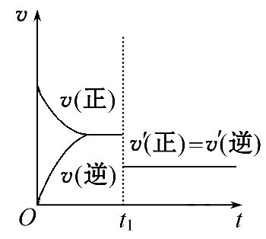
平衡 体系 | 条件 变化 | 速率变化 | 平衡 变化 | 图象
任意 平衡 或反 应前 后气 体体 积不 变的 平衡 | 正催化 剂或增 大压强 | v(正)、v(逆)同等倍数增大 | 平衡 不 移动
 | 负催化 剂或减 小压强 | v(正)、v(逆)同等倍数减小

Slide 49
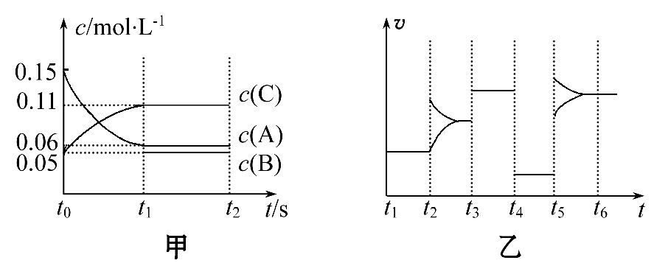
【典题】向某密闭容器中加入0.3 mol A、0.1 mol C和一定量的B三种气体。一定条件下发生反应,各物质浓度随时间变化如甲图所示[t₀～t₁阶段c(B)未画出]。图乙为t₂时刻后改变条件平衡体系中反应速率随时间变化的情况,且四个阶段都各改变一种不同的条件并且改变的条件均不同。已知,t₃～t₄阶段为使用催化剂。下列说法正确的是 ( )

Slide 50
A.若t₁=15 s,生成物C在t₀～t₁时间段的反应速率为
0.004 mol·L⁻¹·s⁻¹
B.t₄～t₅阶段改变的条件为降低反应温度
C.B的起始物质的量为0.02 mol
D.t₅～t₆阶段可能是增大压强

Slide 51
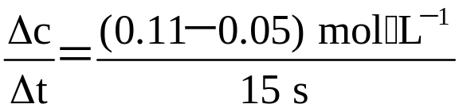
【解析】选A。v(C)= =0.004 mol·L⁻¹·s⁻¹,
A项正确。由图甲分析可知反应方程式是3A(g) B(g)+2C(g),在
t₄～t₅阶段,平衡没有移动,反应速率减小,则是减小了压强;再由化学
计量数之比等于Δc之比,求出Δc(B)=0.03 mol·L⁻¹,则起始浓度为
0.02 mol·L⁻¹,由求出的容器体积为2 L知B的起始物质的量为
0.04 mol,B项和C项错误。t₅～t₆阶段改变的条件应是升高温度。

Slide 52
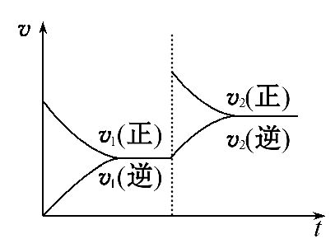
【针对训练】
(2015·汕头模拟)一定条件下,可逆反应X(s)+Y(g) W(g)+Z(g) ΔH<0,在一体积不变的容器中反应达到平衡后,改变条件,反应速率(v)随时间变化的情况如图所示。下列条件的改变与图中情况相符的是 ( )

Slide 53
A.增加了X的物质的量
B.降低了温度
C.增大了压强
D.增大了Y的物质的量
【解析】选D。由图象知改变条件,v(正)突然增大,v(逆)瞬间不变,后逐渐增大,故为增大了反应物的浓度。X为固体,增加X的物质的量,反应速率不变,所以是恒容条件下增大了Y的物质的量。

Slide 54
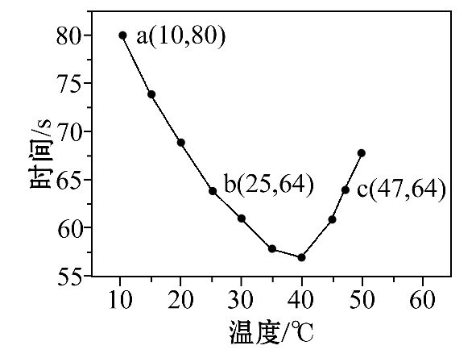
【加固训练】1.(2013·福建高考)NaHSO₃溶液在不同温度下均可被过量KIO₃氧化,当NaHSO₃完全消耗即有I₂析出,依据I₂析出所需时间可以求得NaHSO₃的反应速率。将浓度均为0.020 mol·L⁻¹的NaHSO₃溶液(含少量淀粉)10.0 mL、KIO₃(过量)酸性溶液40.0 mL混合,记录10～55℃间溶液变蓝时间,55℃时未观察到溶液变蓝,实验结果如图。据图分析,下列判断不正确的是 ( )

Slide 55
A.40℃之前与40℃之后溶液变蓝的时间随温度的变化趋势相反
B.图中b、c两点对应的NaHSO₃反应速率相等
C.图中a点对应的NaHSO₃反应速率为5.0×10⁻⁵mol·L⁻¹·s⁻¹
D.温度高于40℃时,淀粉不宜用作该实验的指示剂

Slide 56
【解析】选B。根据图象可以看出40℃之前温度越高变蓝的时间越
短,40℃之后温度越高变蓝的时间越长,变化趋势相反,A项正确;化学
反应一般温度越高化学反应速率越快,b点温度为25℃,c点温度为47℃,
根据反应温度判断c点速率应该更快,但图象表明b点、c点溶液变蓝的
时间相同,结合40℃之后温度越高变蓝的时间越长,55℃时未观察到溶
液变蓝,说明高于40℃后淀粉已经不适合作该实验的指示剂了,所以尽
管变蓝时间相同但c点速率更快,B项错误,D项正确;利用化学反应速率
的计算公式v=Δc/Δt计算NaHSO₃反应速率时应注意由于将

Slide 57
0.020 mol·L⁻¹的NaHSO₃溶液10.0 mL与40.0 mL的KIO₃溶液混合后NaHSO₃的浓度变成了0.004 mol·L⁻¹,反应时间为80 s,所以速率为5.0×10⁻⁵mol·L⁻¹·s⁻¹,C项正确。

Slide 58
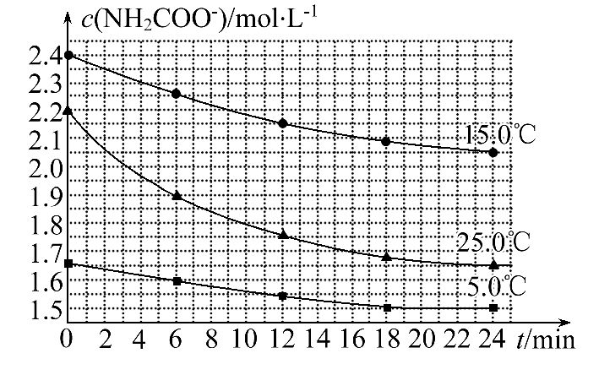
2.(2015·武汉模拟)某研究小组在实验室用三份不同初始浓度的氨基甲酸铵(NH₂COONH₄)溶液在不同温度下进行水解实验:NH₂COONH₄+2H₂O
NH₄HCO₃+NH₃·H₂O,测得c(NH₂COO⁻)与反应时间的关系如图所示。据图判断下列说法中正确的是 ( )

Slide 59
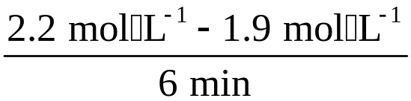
【解析】选C。A项,0～12 min,25℃时的水解反应速率最大,错误;B
项,随着反应时间的不断延长,反应达到平衡状态后,c(NH₂COO⁻)不再
减小,错误;C项,0～6 min,v(NH₂COO⁻)=
=0.05 mol·L⁻¹·min⁻¹,正确;D项,随着反应的进行,反应速率不断减
小,v(24～30 min)<v(12～18 min),所以第30 min时,c(NH₂COO⁻)>
2.0 mol·L⁻¹,错误。

Slide 60



Slide 61
